Slide 1
MICOSIS OPORTUNISTAS - ii
Hongos filamentosos

Slide 2
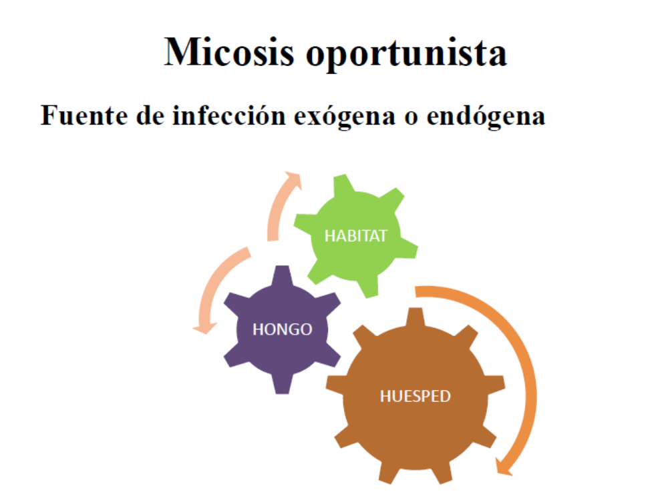

Slide 3
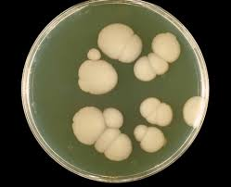
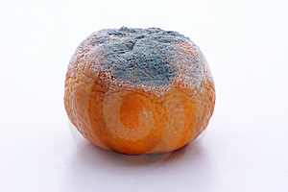
HONGOS LEVADURIFORMES
HONGOS FILAMENTOSOS

Slide 4
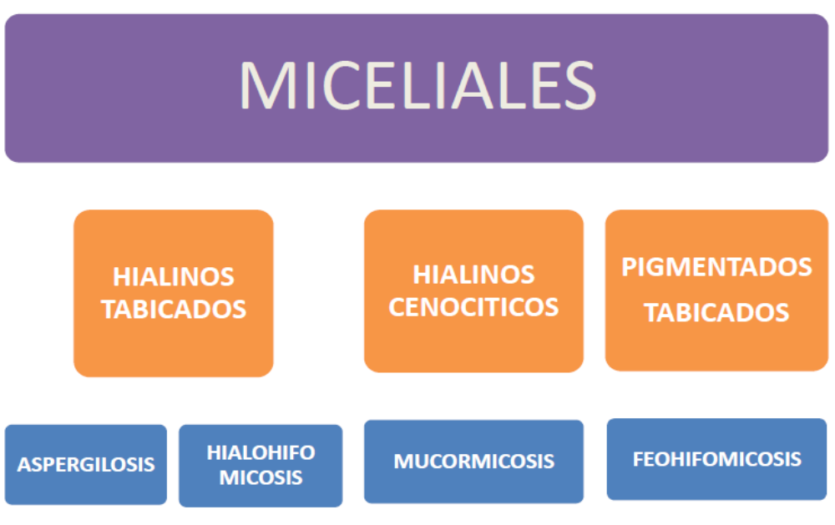

Slide 5
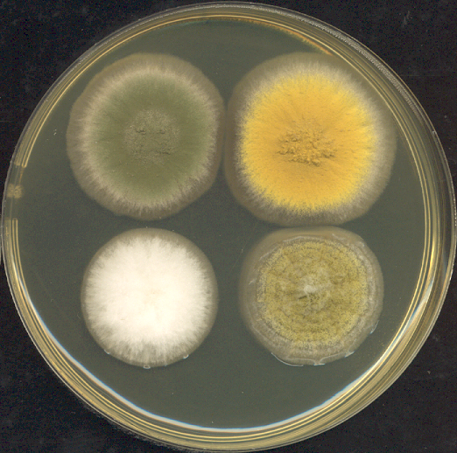
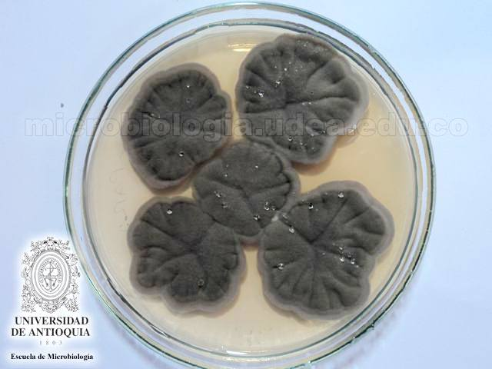
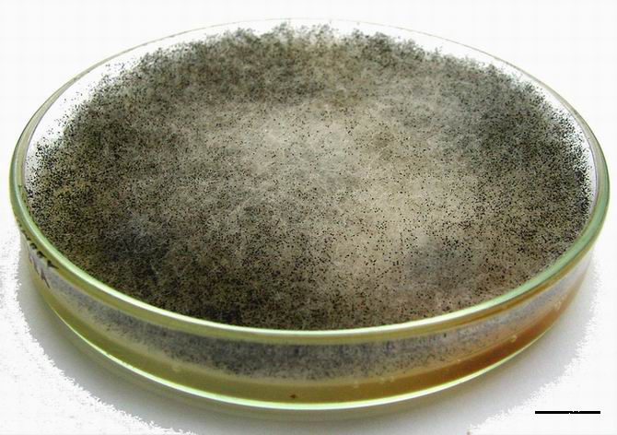

Slide 6
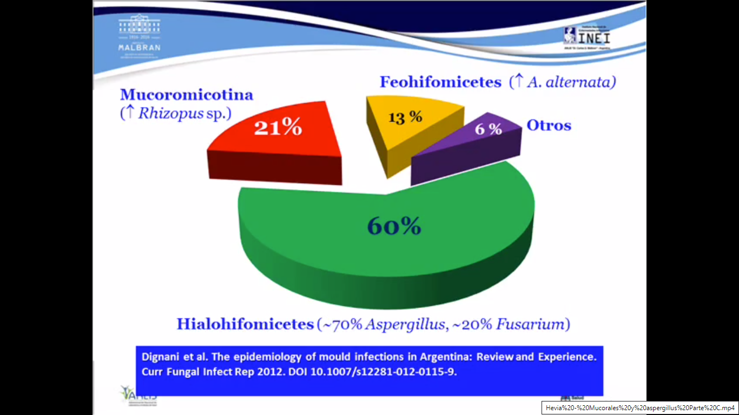

Slide 7
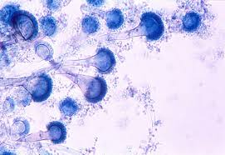
ASPERGILOSIS

Slide 8
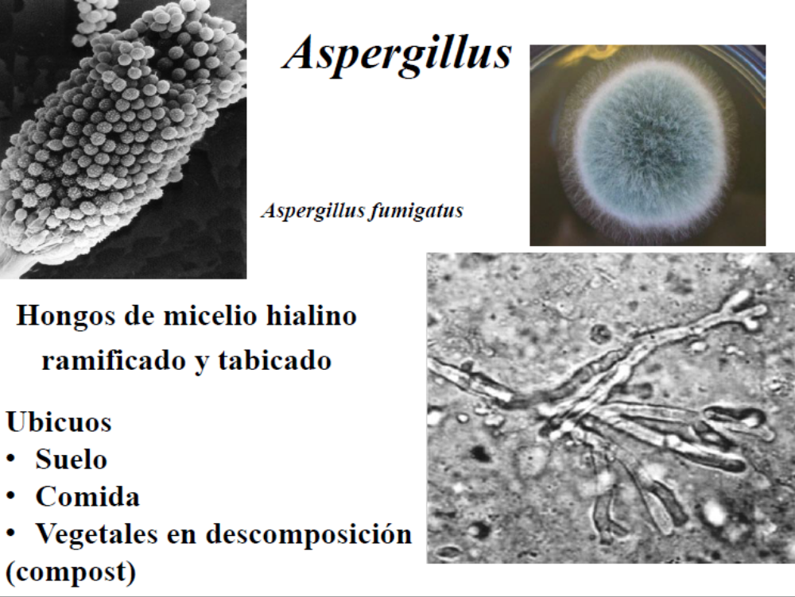

Slide 9
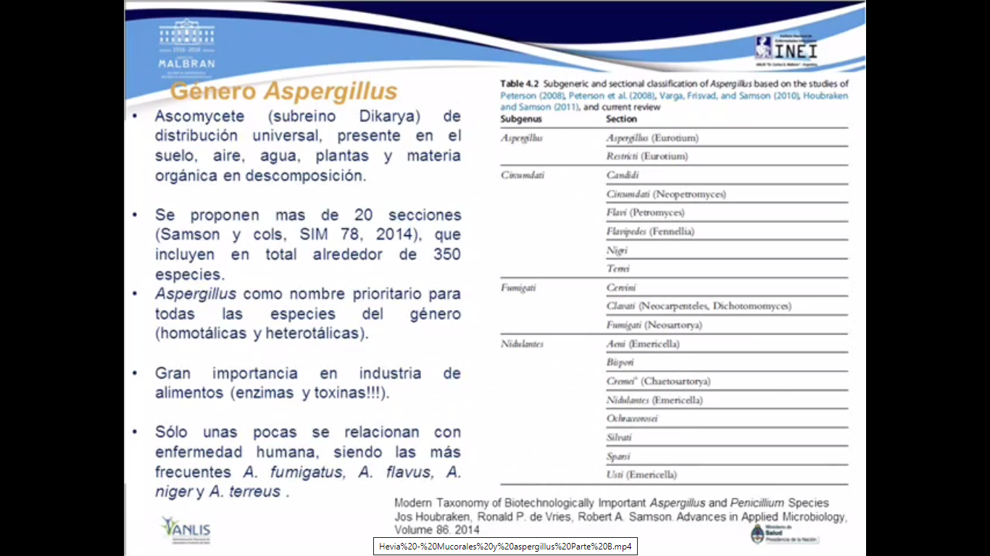

Slide 10
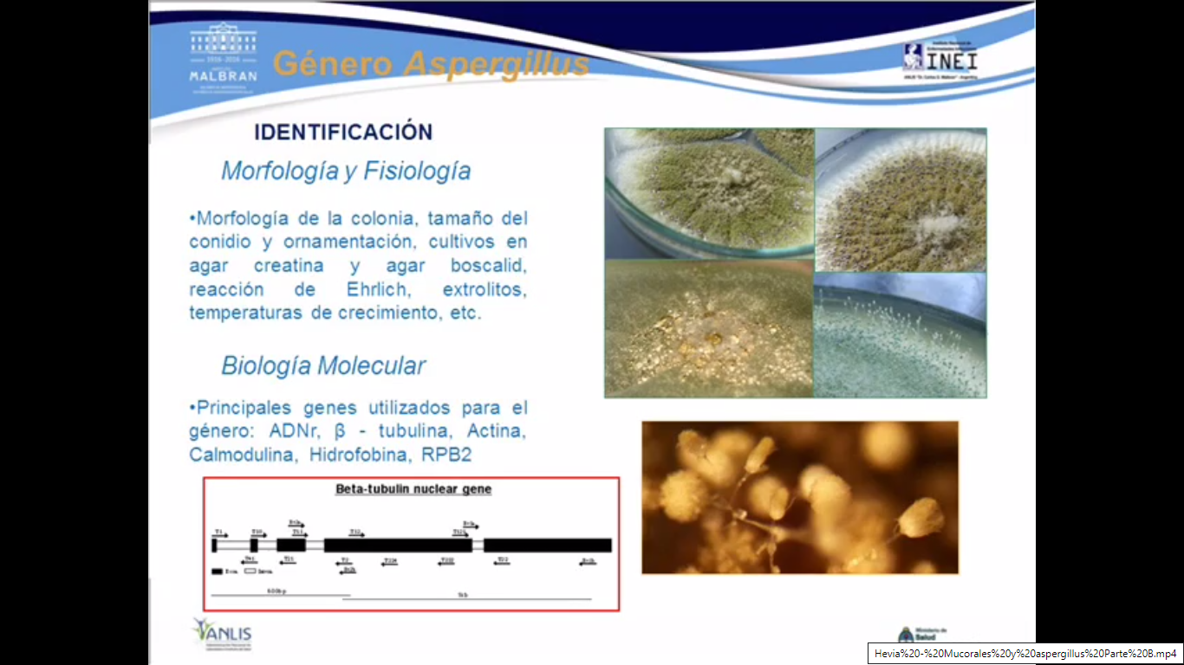
Género Aspergillus

Slide 11
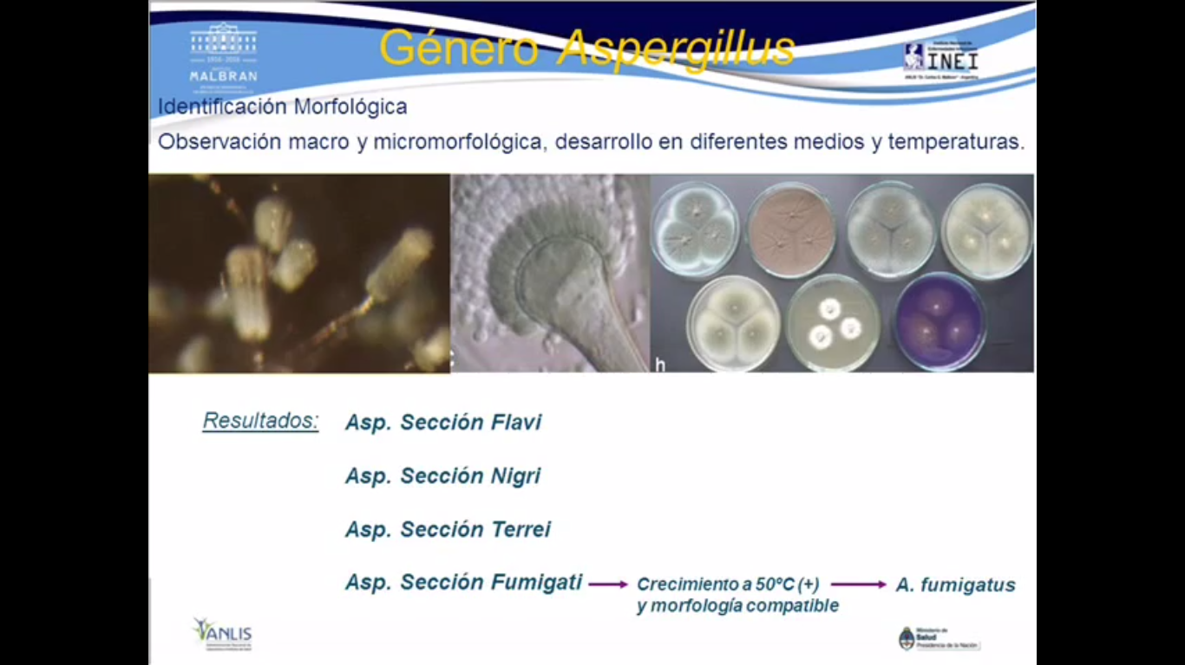
Género Aspergillus

Slide 12
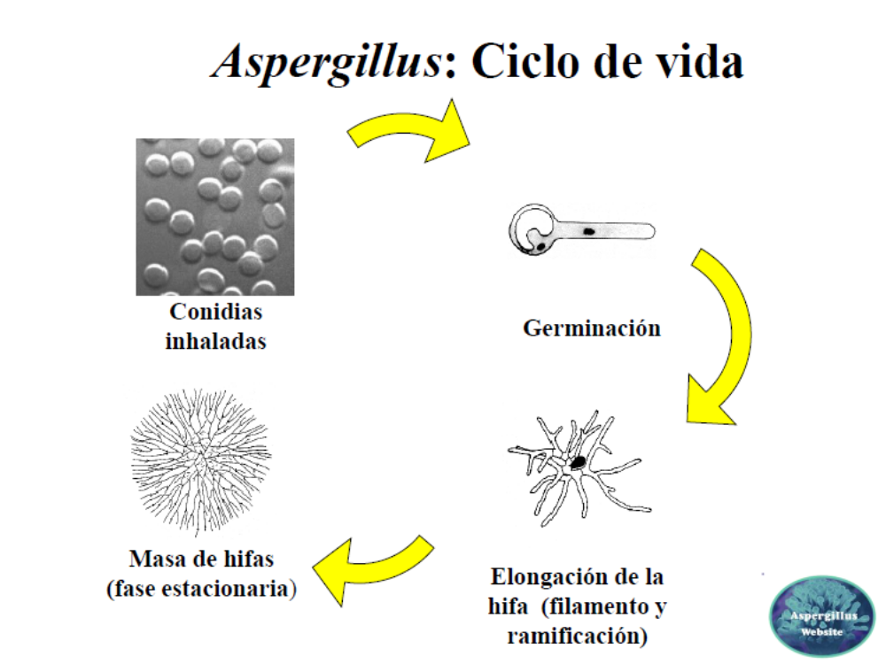

Slide 13
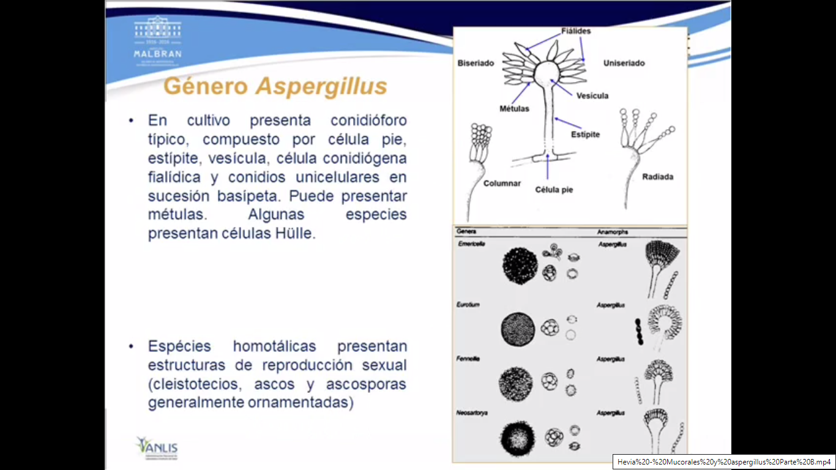
Género Aspergillus

Slide 14
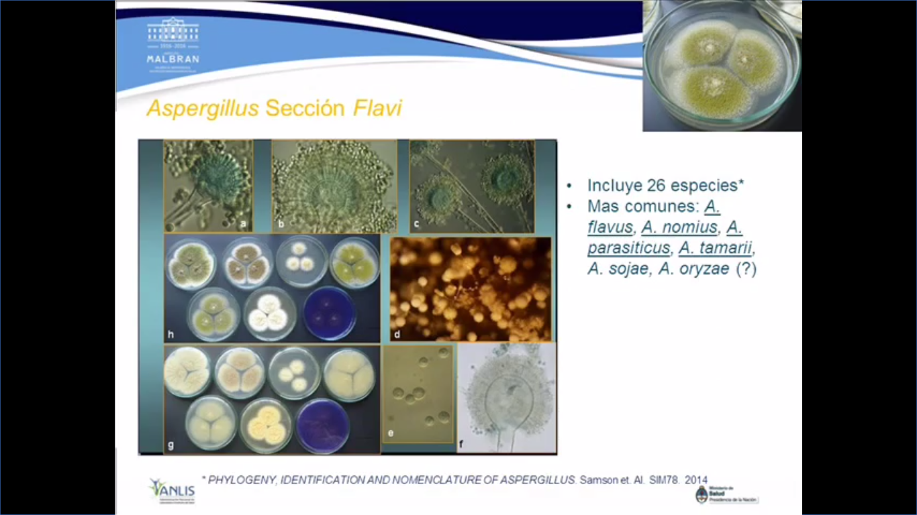
Aspergillus Sección Flavi

Slide 15
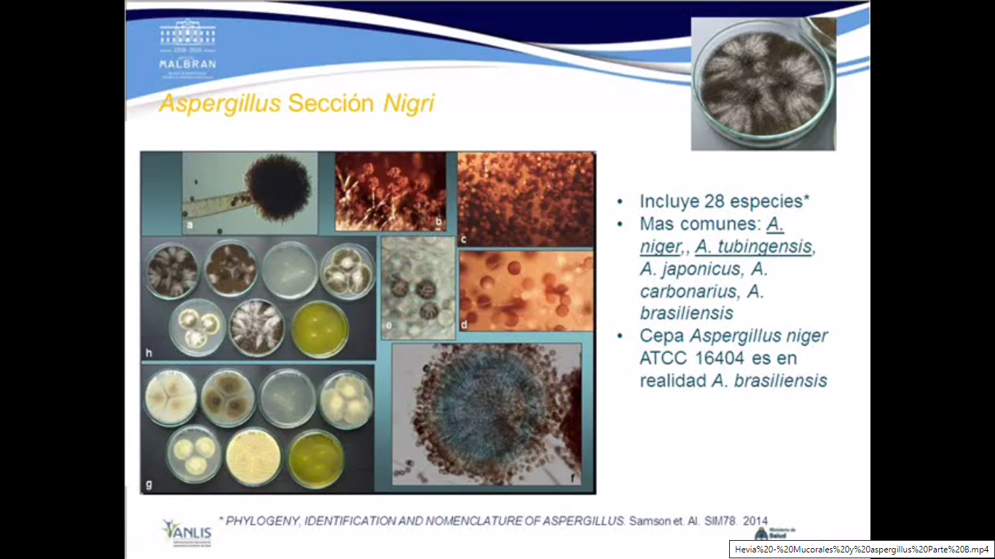
Aspergillus Sección Nigri

Slide 16
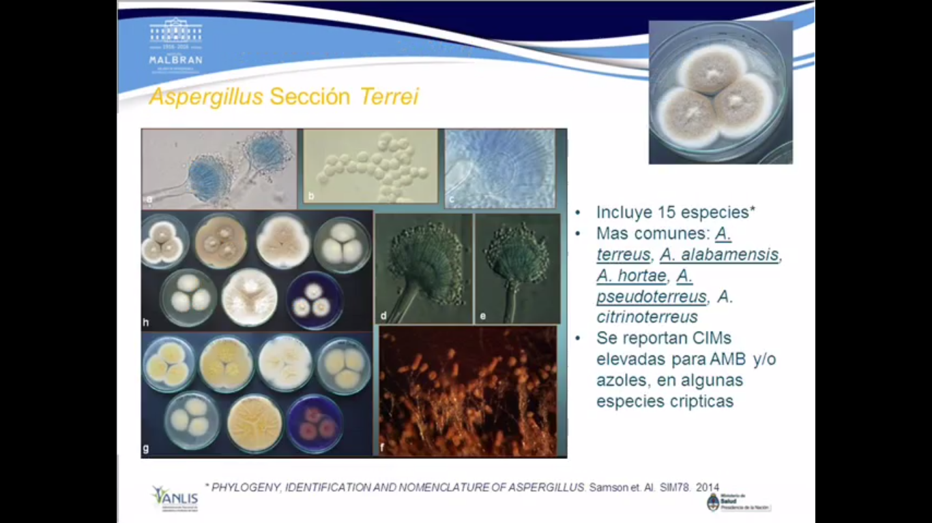
Aspergillus Sección Terrei

Slide 17
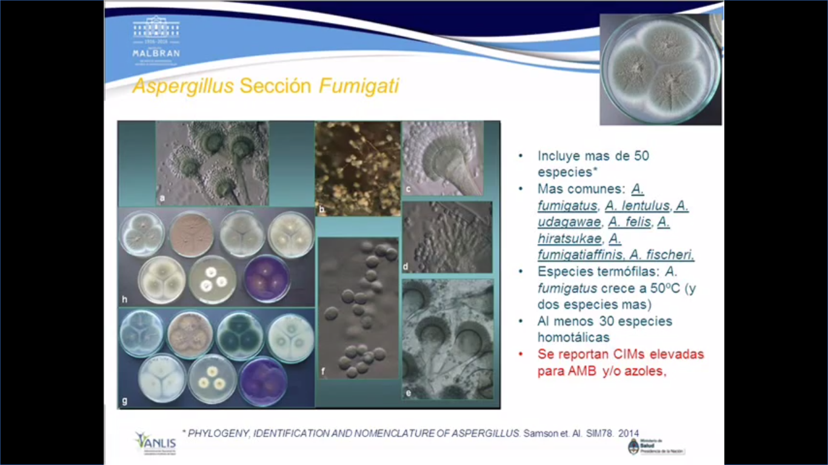
Aspergillus Seccción Fumigati

Slide 18
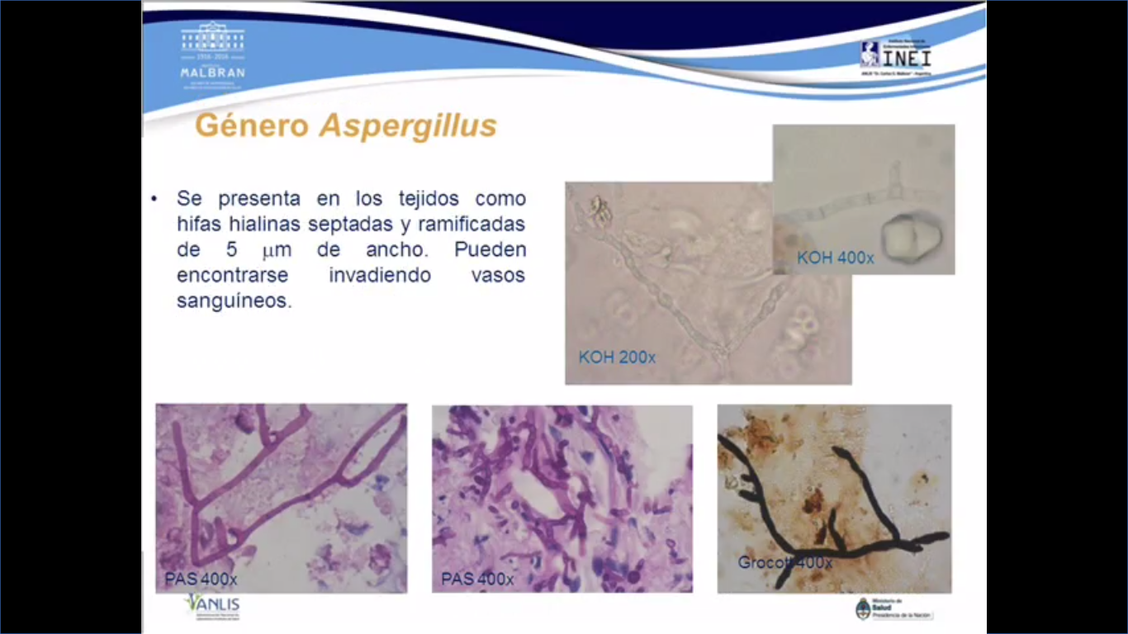
Género Aspergillus

Slide 19
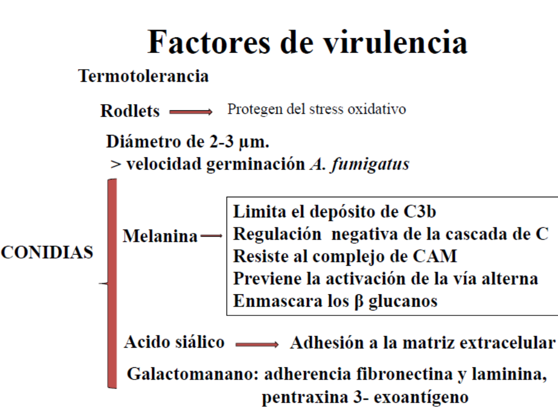

Slide 20
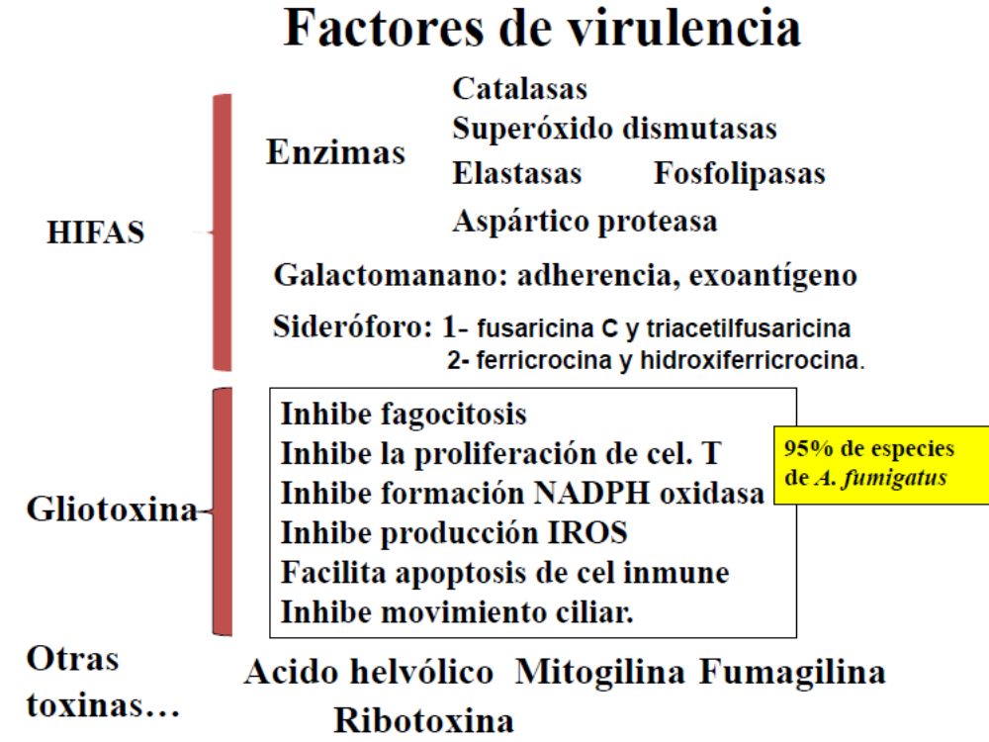

Slide 21
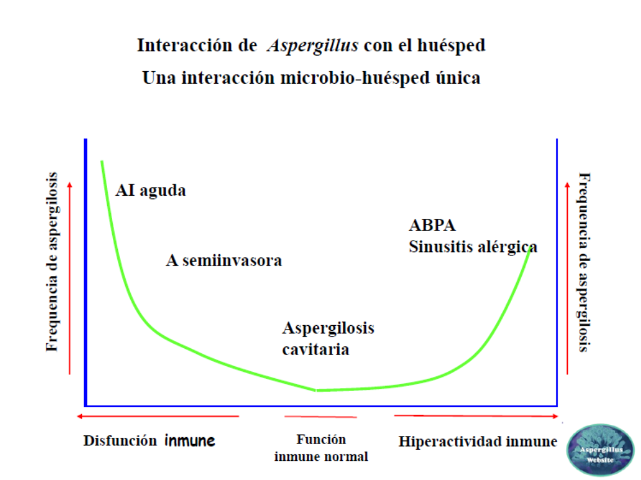

Slide 22
Hospedador y factores de predisposición
Localización | Factores predisponentes
Aspergilosis alérgica. | Pacientes hipersensibles que generalmente sintetizan una gran cantidad de IgE. Enfermedad laboral –secreción IgG especifica contra Aspergillus-.
Aspergiloma pulmonar. | Cavidades preexistentes como las causadas por tuberculosis.
Aspergilosis pulmonar invasiva. | Leucemia, trasplantes de M.O. u otros órganos sólidos, tratamientos contra cáncer, esteroides de alta potencia por tiempos prolongados.
Queratitis. | Lesiones cornéales, uso de antiinflamatorios.
Cutánea. | Quemaduras, abrasiones extensas de la piel.
Senos paranasales. | Zonas de clima tropical e infecciones bacterianas frecuentes.
Otitis externas. | Practicantes de natación, clima tropical.
Otros órganos. | Secundarias a otro foco y de pronostico grave.

Slide 23
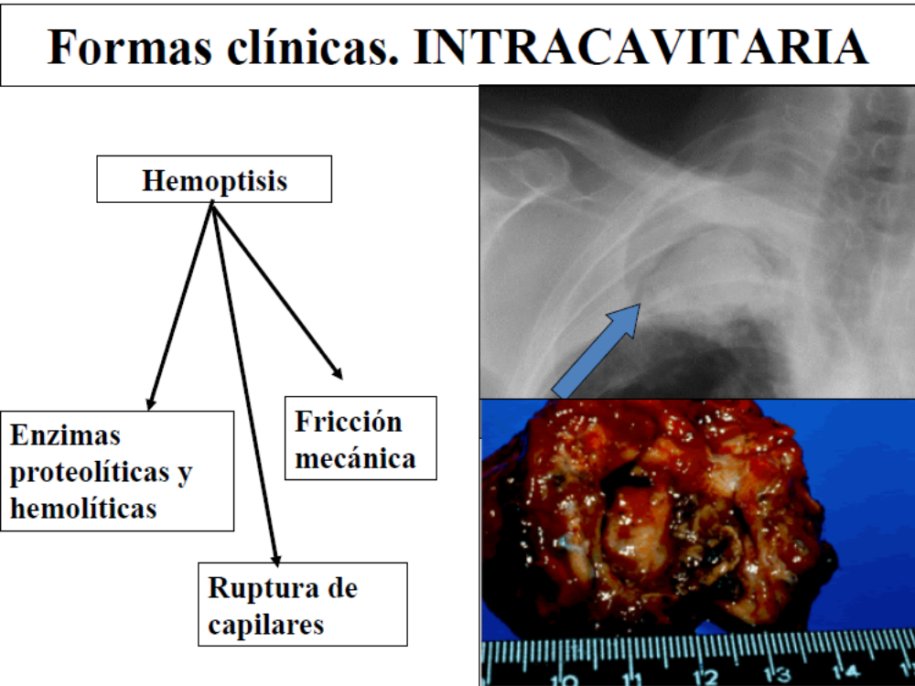

Slide 24
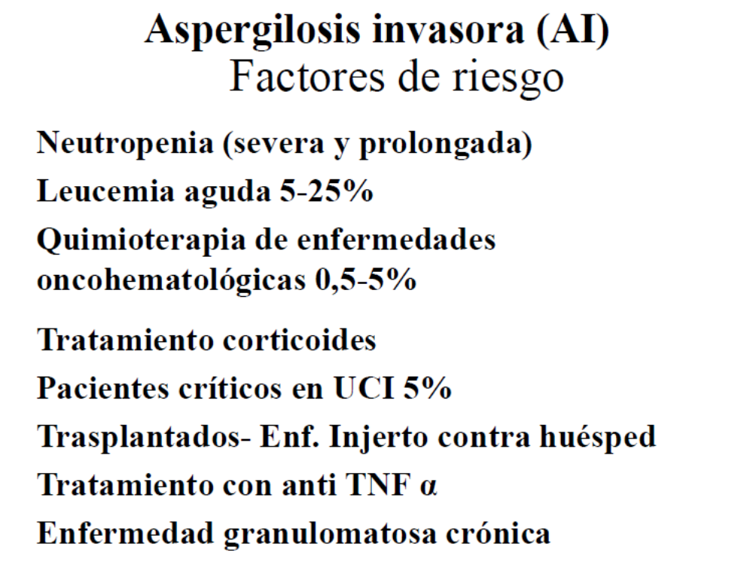

Slide 25
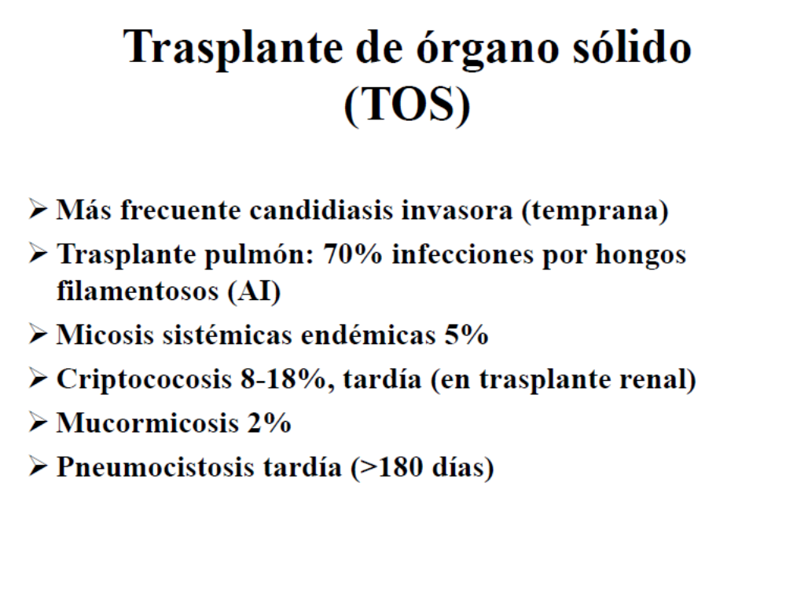

Slide 26
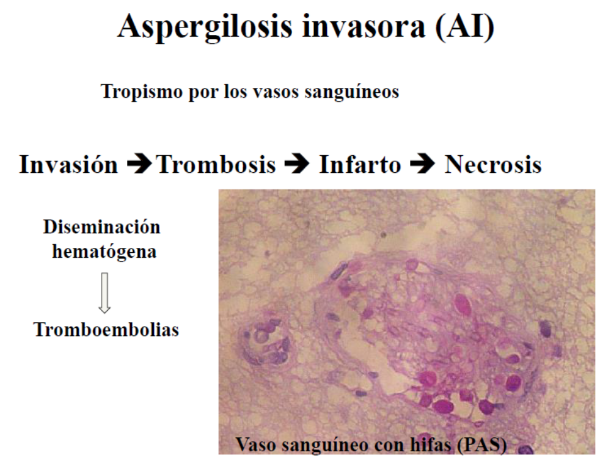

Slide 27
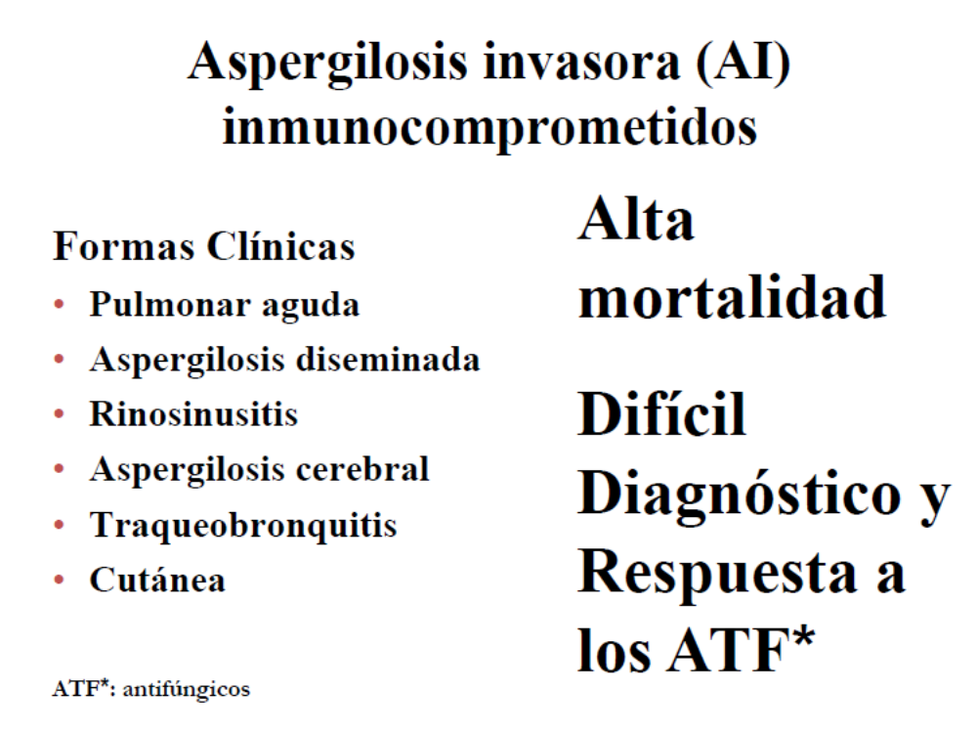

Slide 28
PREVENCIÓN
¿Quienes?
PACIENTES NEUTROPÉNICOS
TRASPLANTE CELULAS PROGENITORAS HEMATOPOYETICAS
EVITAR LA EXPOSICIÓN:
Alimentos crudos
Fomites
Contrucción
Plantas, flores, polvo.
Filtros de alta eficiencia (HEPA)
Flujo laminar
Presión ( + )
BUEN CONTROL AMBIENTAL-

Slide 29
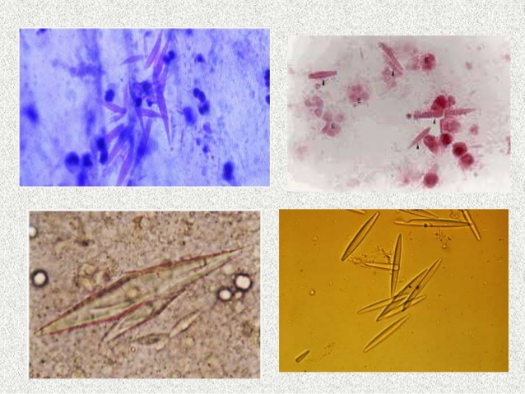
Cristales de charcot - leyden

Slide 30
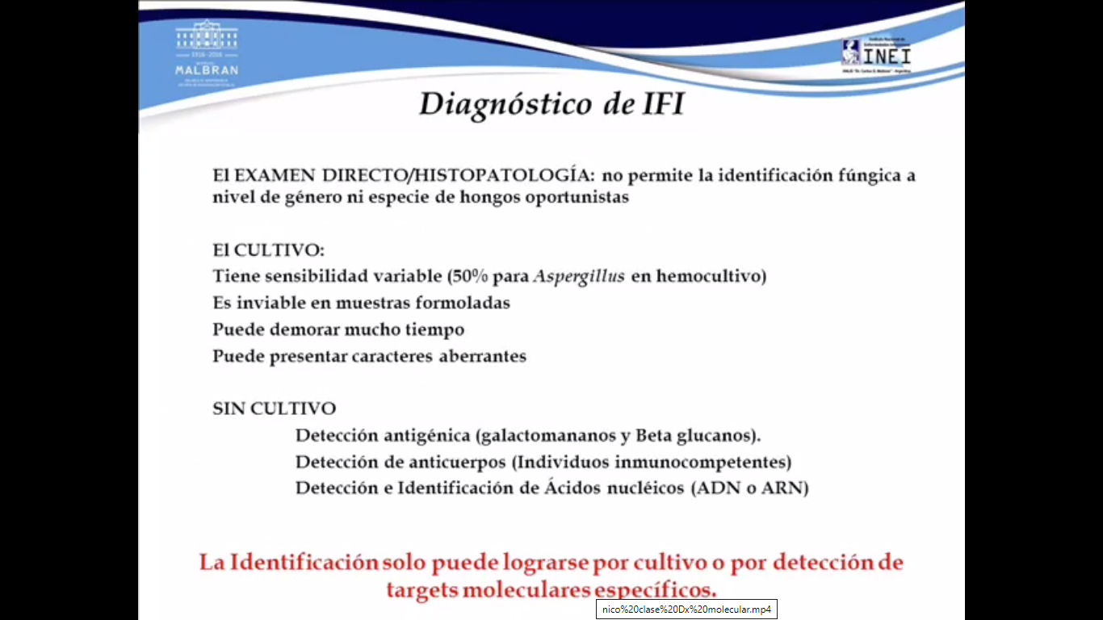
Diagnóstico de la IFI

Slide 31
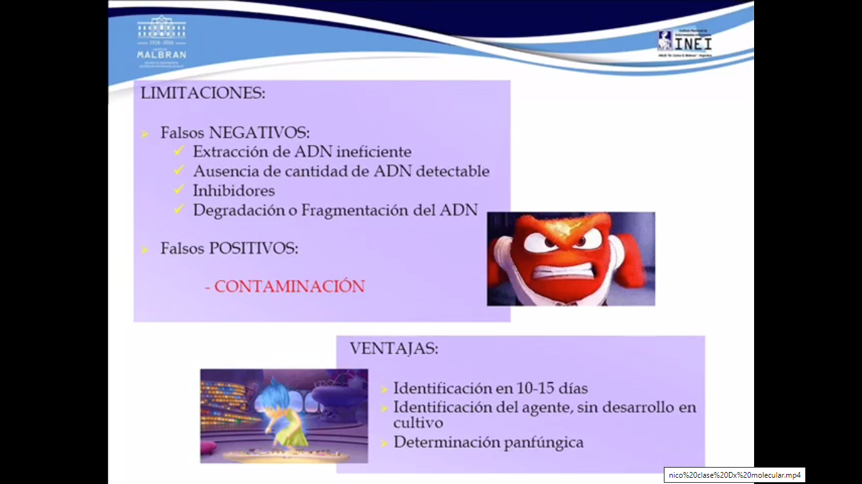

Slide 32
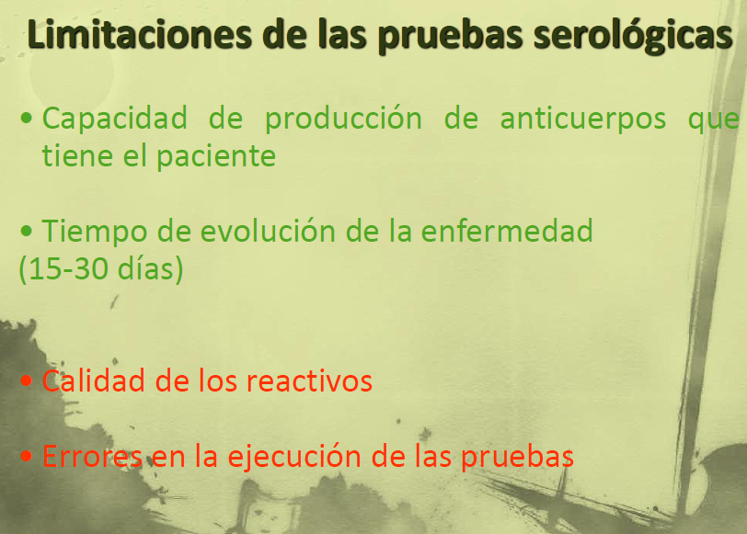

Slide 33
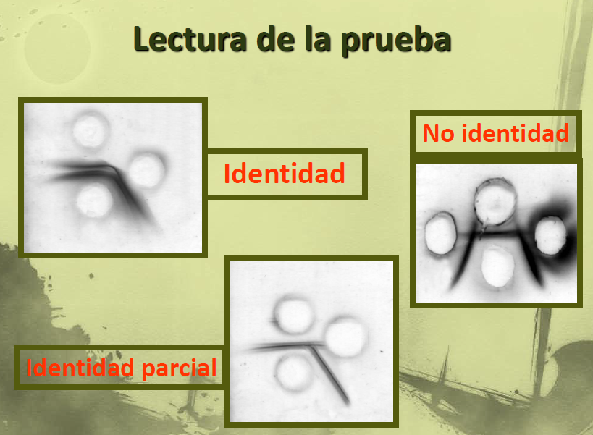

Slide 34
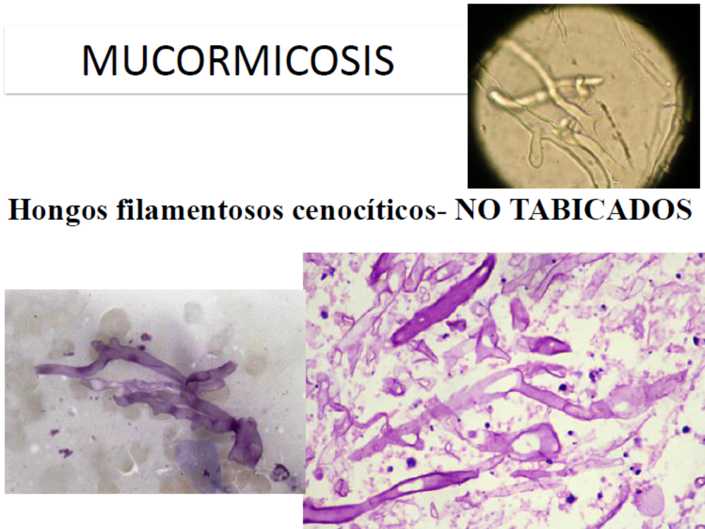

Slide 35
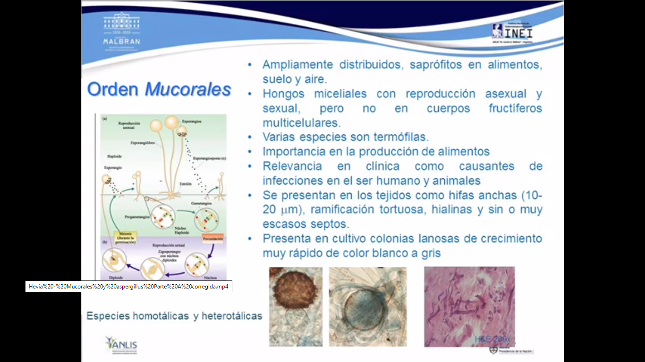

Slide 36
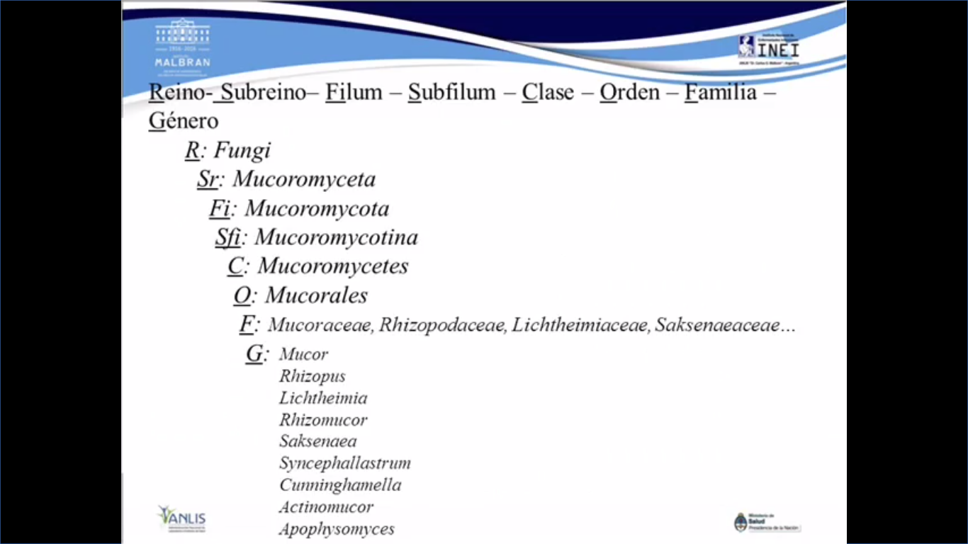

Slide 37
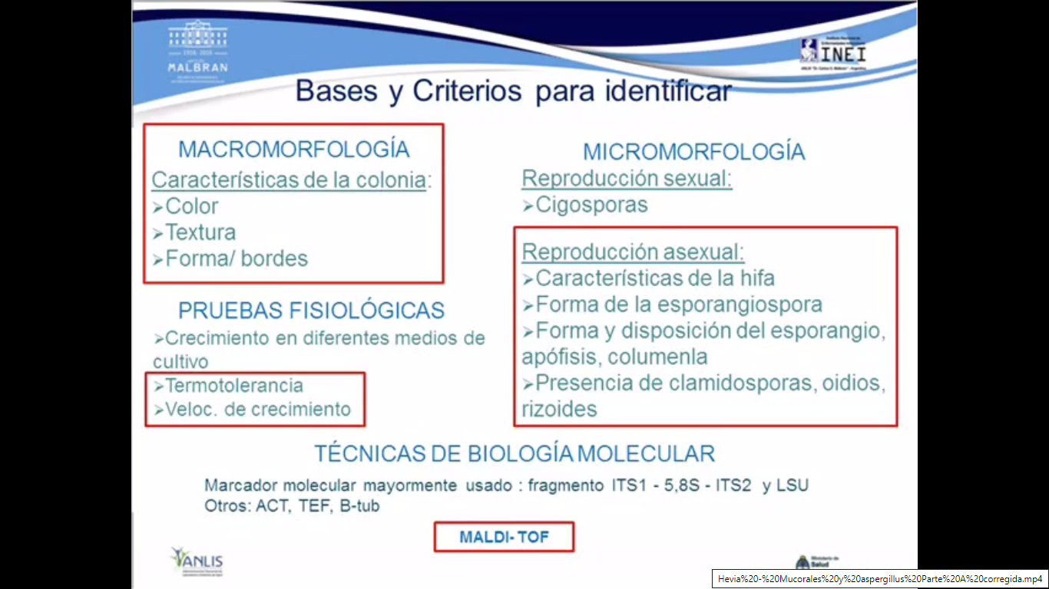

Slide 38
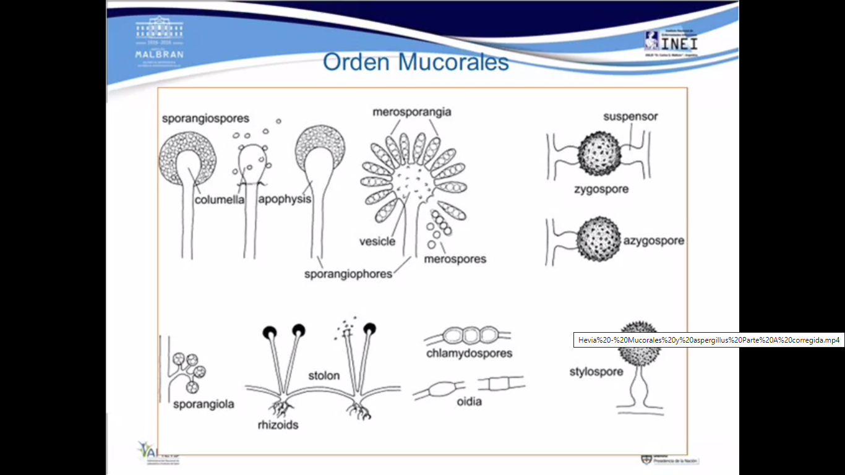
Orden Mucorales

Slide 39
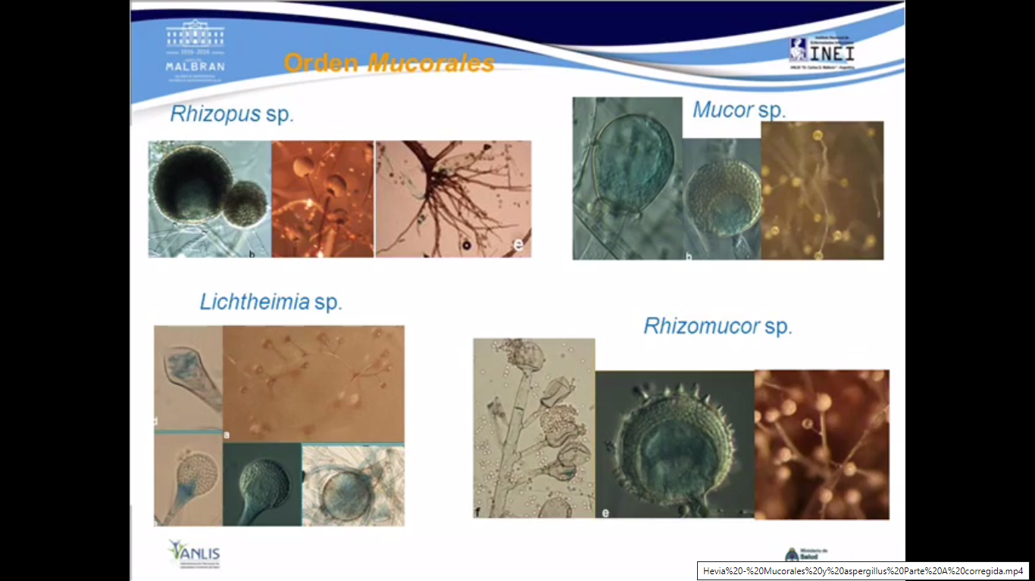
Orden Mucorales

Slide 40
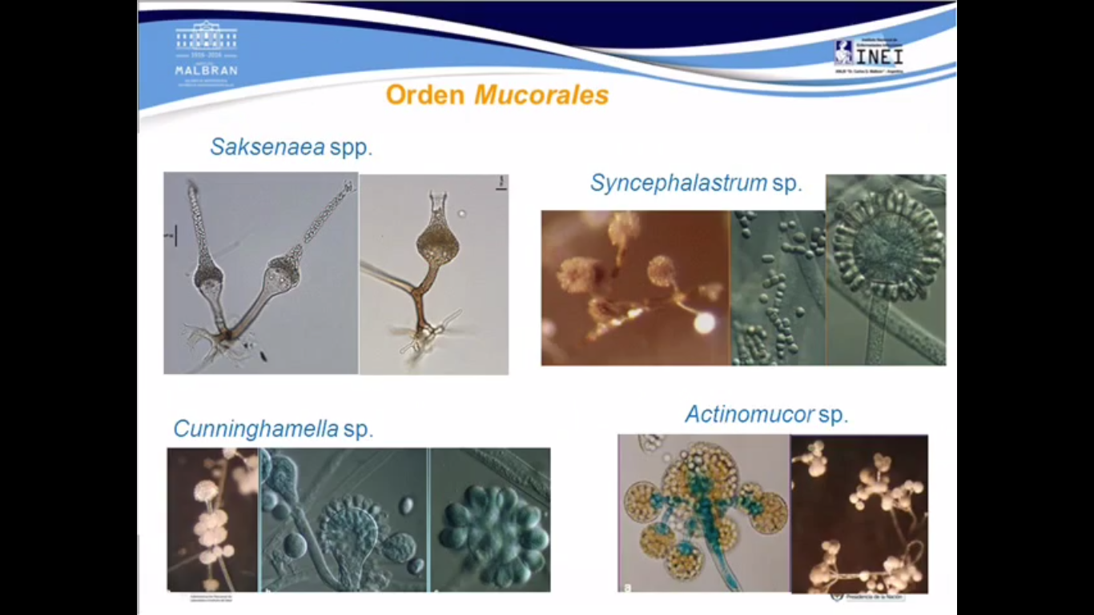
Orden Mucorales

Slide 41
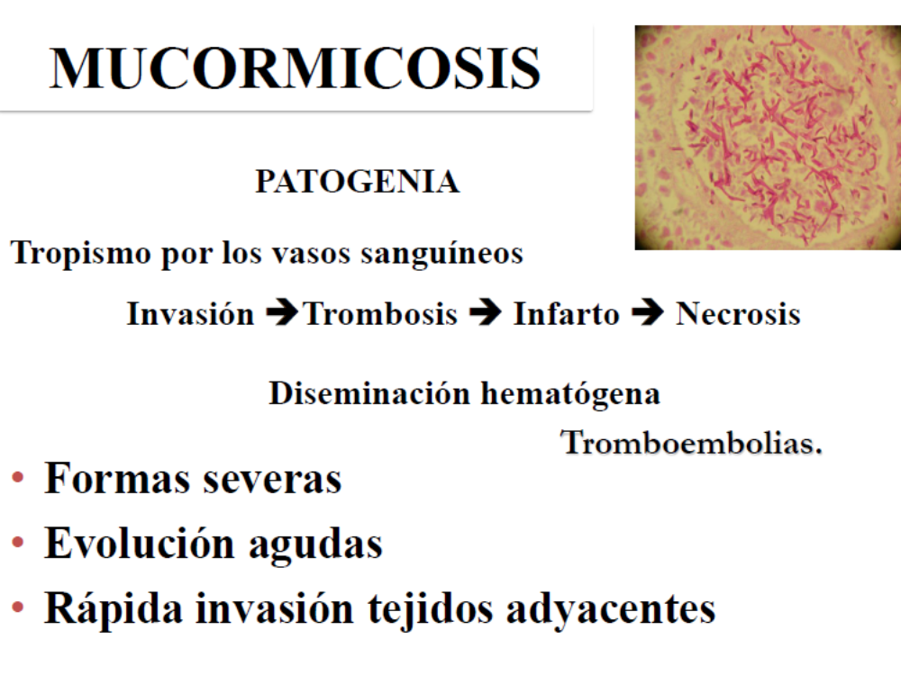

Slide 42
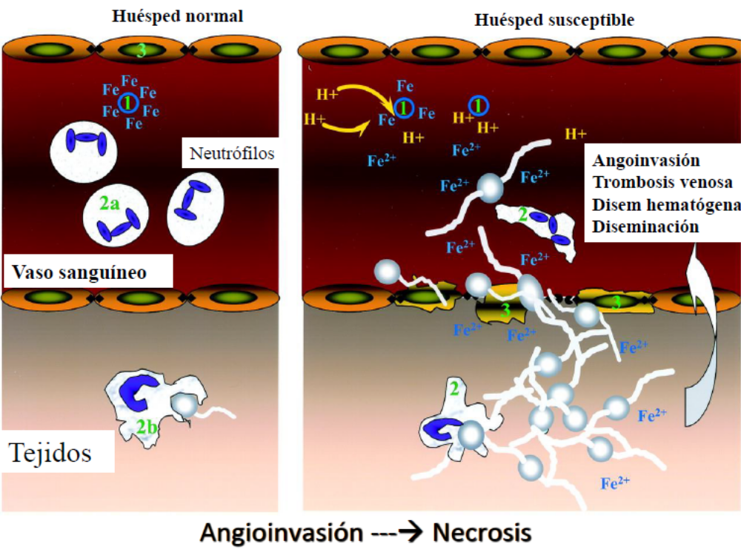

Slide 43
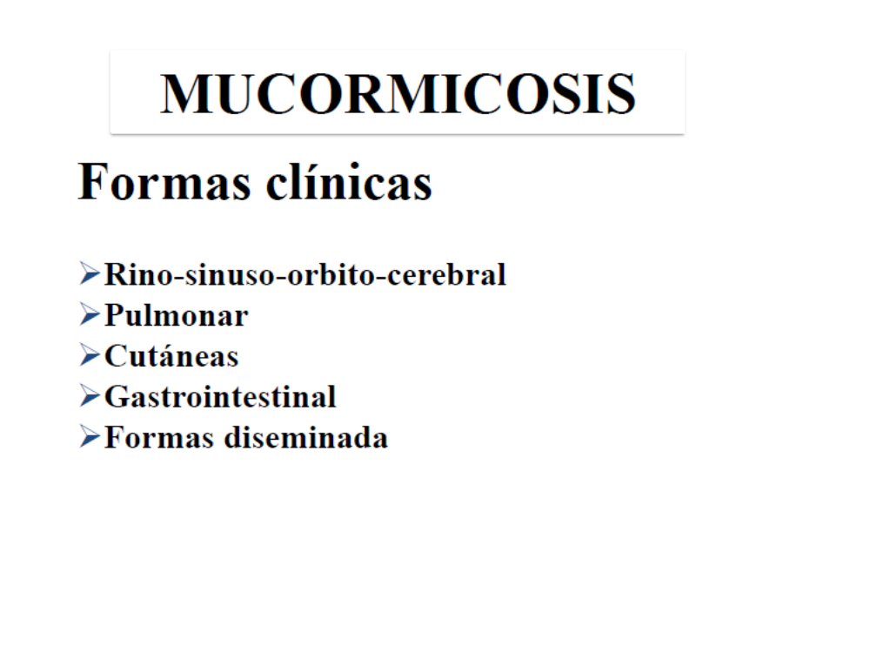

Slide 44
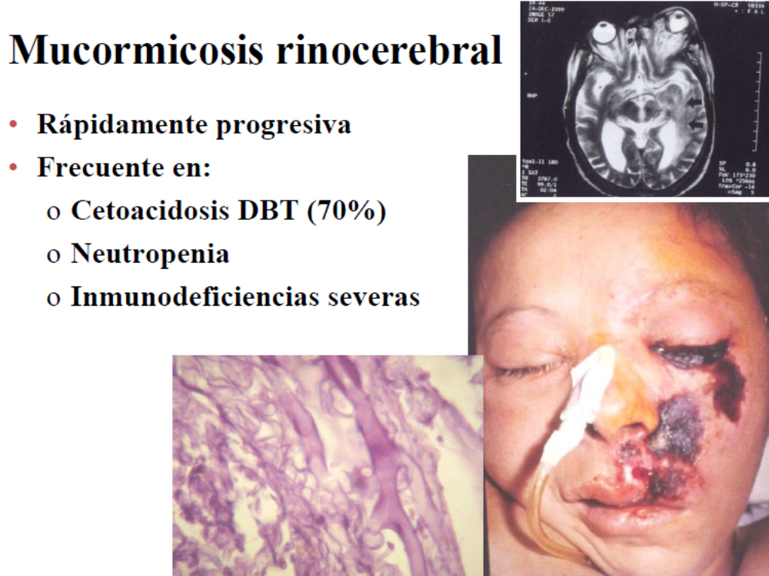

Slide 45
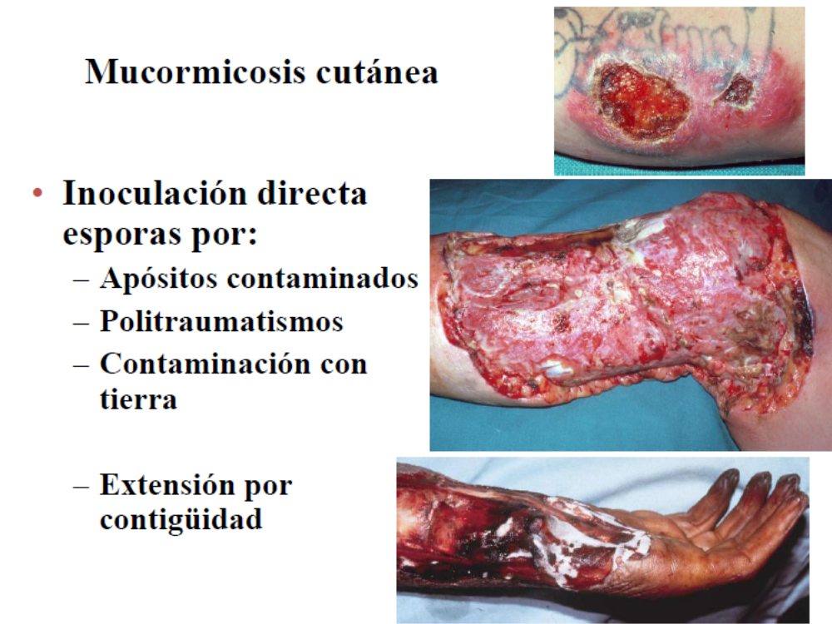

Slide 46
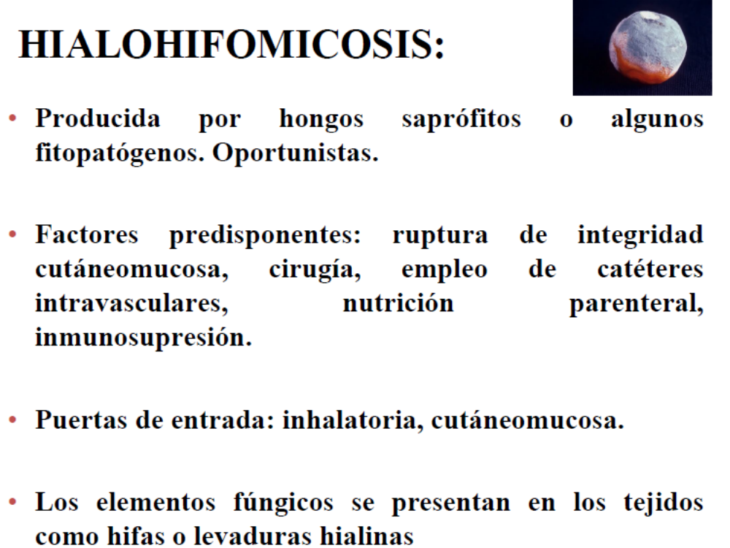

Slide 47
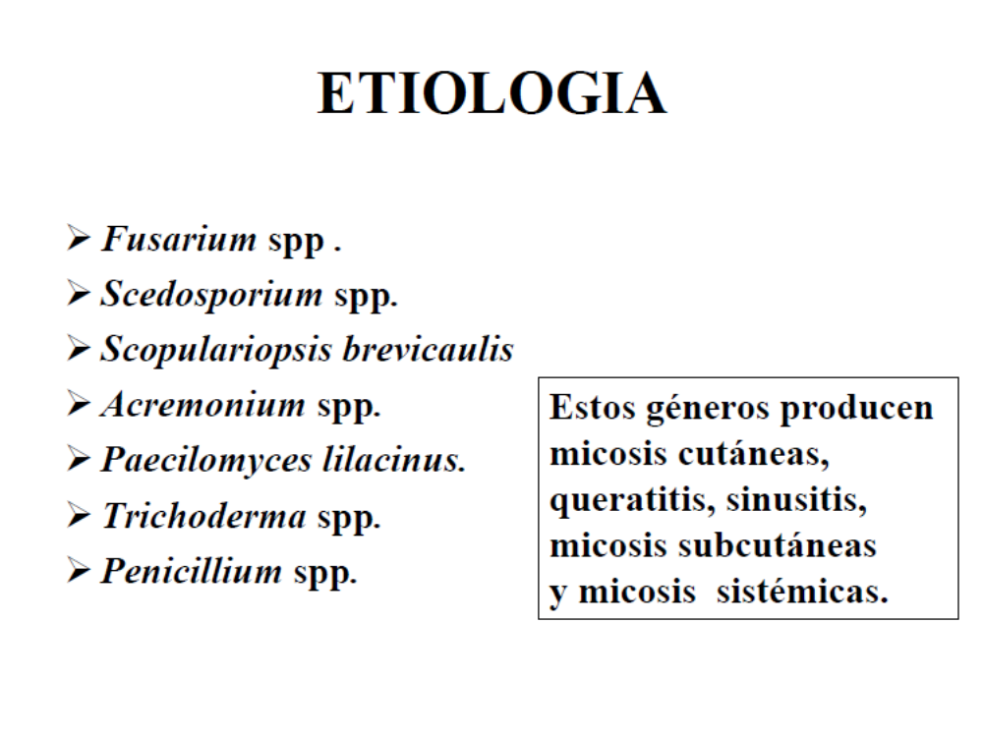

Slide 48
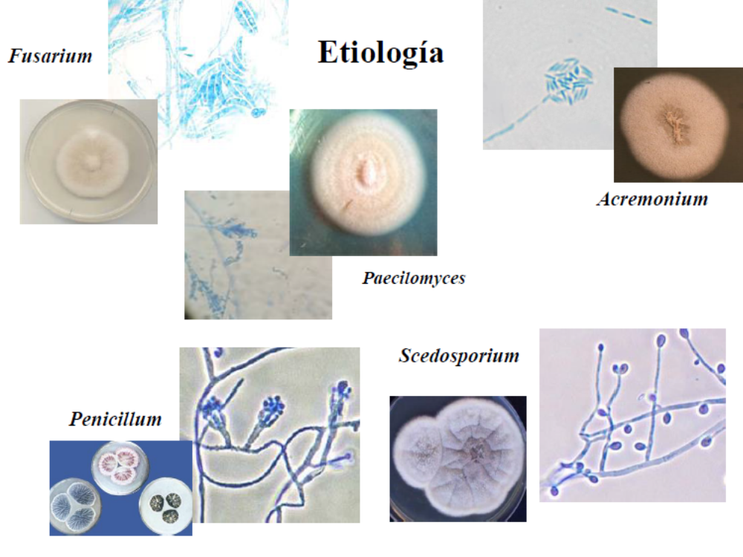

Slide 49
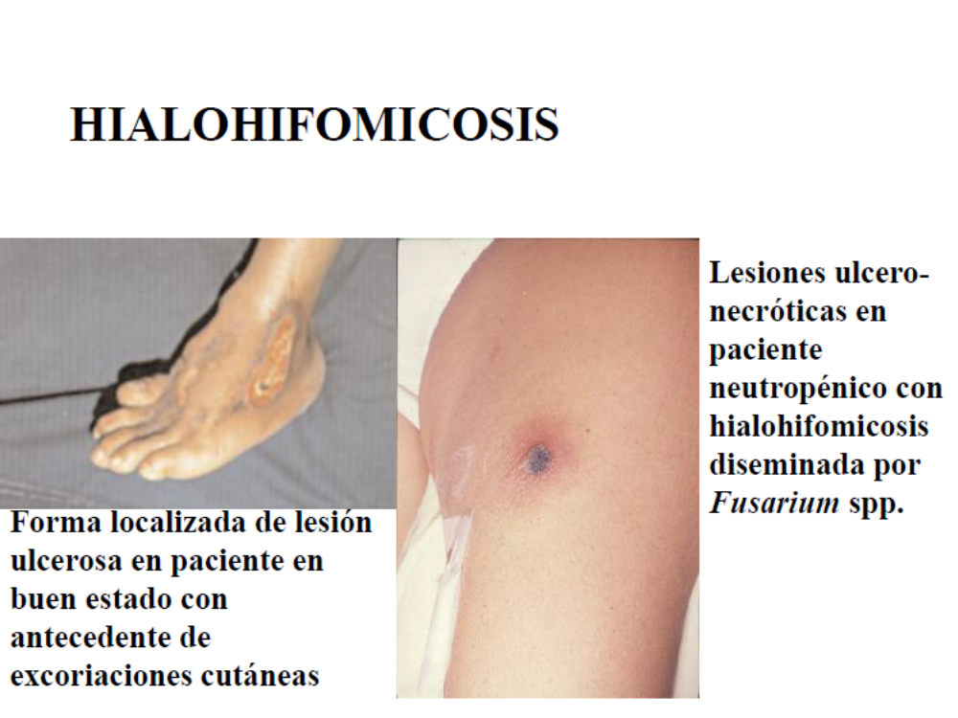

Slide 50
FEOHIFOMICOSIS
DEFINICIÓN:
CONJUNTO DE ENFERMEDADES CLÍNICAS, CAUSADAS POR HONGOS DEMATIACEOS
Se incluyen un amplio espectro de infecciones, en las que se incluyen: Alergia, Superficial, Local profunda, pulmonar, de Sistema Nervioso Central y Infección diseminada.

Slide 51
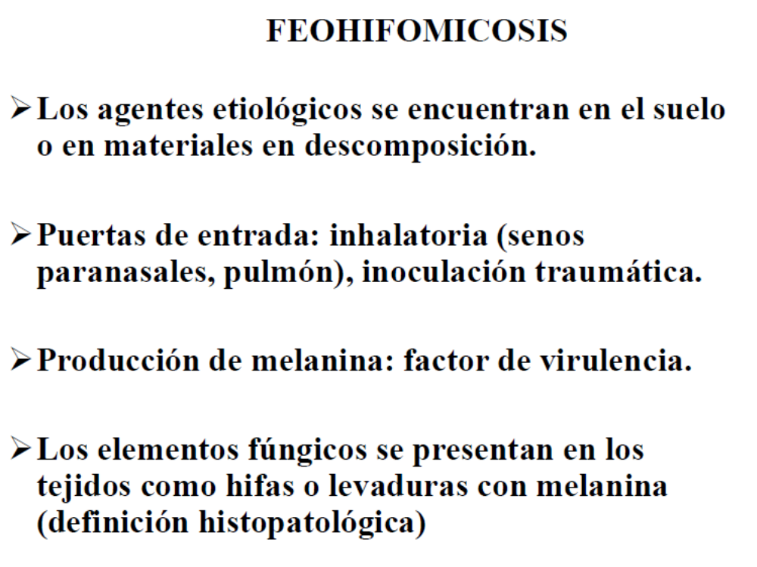

Slide 52


Slide 53


Slide 54


Slide 55


Slide 56


Slide 57
  MUCHAS GRACIAS

